Slide 1

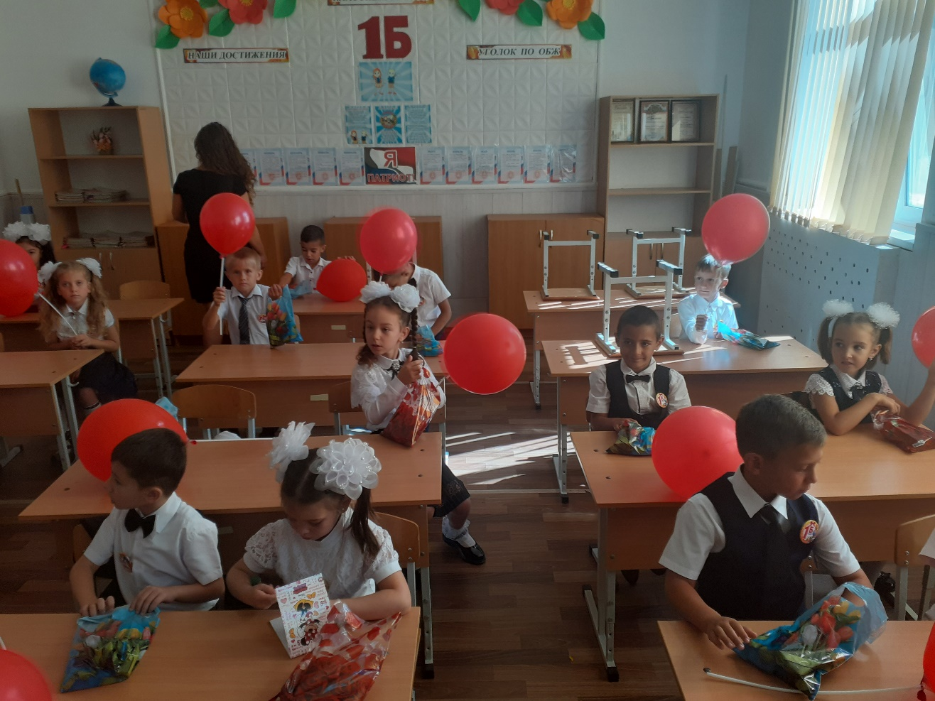
Формирование читательской грамотности
младших школьников

Slide 2
дети имеют низкую скорость чтения;
не понимают смысла прочитанного из-за ошибок при чтении;
не могут извлечь необходимую информацию из предложенного текста;
затрудняются кратко пересказать содержание;

Slide 3
Грамотность – степень владения человеком навыками письма и чтения на родном языке. Фундамент, на котором можно построить дальнейшее развитие человека.
Читательская грамотность ― способность человека понимать и использовать письменные тексты, размышлять над содержанием, оценивать прочитанное и заниматься чтением для того, чтобы расширять свои знания и возможности, участвовать в социальной жизни.

Slide 4
Особенности формирования читательской грамотности:
1.Формирование навыка чтения. Оно строится на
-умение правильно прочитывать слова;
-понимать смысл текста;
-выразительно читать;
2.Овладение техникой чтения.
3.Формирование читательских интересов.

Slide 5
Задания для 1 класса
Прочитай слова без лишнего слога
тюсалень леонапард лягушлика дязател инжидюк кастфурюля скотывородка повабурёшка серчавиз кадыпуста уктюроп петщерушка
Читай только первые слоги.
канат лентяй дача рисунок
сани ракета фантазия
концерт феникс тарелка

Slide 6
Задания для 1 класса
В каждой строчке найди 5 слов
Ркошкатигрппедкенгурунблраепетухимтоьлбттрговерблюдмнгщ
фыкивишнявапроапельсинлдсмисливапролдвиноградукенгшщзл
Ркошкатигрппедкенгурунблраепетухимтоьлбттрговерблюдмнгщ
фыкививишнявапроапельсинлдсмисливапролдвиноградукенгшщзл

Slide 7
Задания для 1 класса
Слово упало и разлетелось на кусочки.
Помогите - вновь из букв его сложите:
оядлео лушкяга змлнеякиа фрноаь сзтекроа пиодмор
сзакка уебинчк пдосонулх кхнуя

Slide 8
Задания для 1 класса
Прочитай слова, вернув буквы А на место
слт сткн звтрк крн бнн срфн квдрт ткнь прд брбн мскрд флг хлт крмн крндш

Slide 9
Задания для 2 класса
Если отбросить буквы, которых нет в русском алфавите, то получится загадка. Прочитайте загадку и отгадайте.
L O R F S Д Q И W G Н Z h К U O L t C V F Т S R Ё G P Z L Y B W J Е S N C F Ь G S M Z N И Y W P R L C J f O S Y Г Q W P E Z U B L G A R t S E J U T
Один костёр - весь мир согревает.
( Солнце)

Slide 10
Задания для 2 класса
Читай предложение наоборот справа налево:
вомодхашырк ан илсивопикьлусосеикьненот
Прочитай поговорку правильно:
Дерево живёт друзьями, а человек корнями.
Труд портит, а лень - кормит.
За одним зайцем погонишься – двух поймаешь.
Один раз отмерь – семь раз отрежь.

Slide 11
Задания для 2 класса
Одна буква изменила смысл всей пословицы, найди ошибку и прочитай правильно.
По печи узнают человека.
Терпенье и прут всё перетрут.
Здоровому - грач не нужен.
Торопливый человек дважды одно тело делает.

Slide 12
Задания для 3-4 класса
чаМет
ыМ с лоКей милюб троисть букики и течмать: но – о роме, я - о бене. нО дубет корямом, а я комлётчи.

Slide 13
Задания для 3-4 класса
Вставь подходящие по смыслу слова.
Скворец
В комнату=== кот. В зубах у кота ====скворец. Коля === у него птичку. Мальчик =====раненое крылышко. Потом Коля =====скворца на волю.
Слова для справок: подлечил был выпустил вбежал отнял

Slide 14
Задания для 3-4 класса
Прочитать текст и ответить на вопросы:
Что умеют животные?
Закончите морскую пословицу: «Чайка ходит по песку, морякам сулит….»
Что не делают чайки, когда приближается сильная буря?

Slide 15
Правила синквейна
1строчка - это существительное. Тема, о которой пойдёт речь.
2строчка – это два прилагательных или причастий, описывающих предмет.
3строчка – это три глагола, которые описывают действия предмета по выбранной теме.
4строчка – это фраза, которая показывает отношение автора к теме.
5строчка – это существительное, которое ассоциируется с темой синквейна.

Slide 16
Говорит она беззвучно,
А понятно и не скучно.
Ты беседуй чаще с ней
– Станешь вчетверо умней.

Slide 17
учащиеся учатся слушать друг друга, несут ответственность за совместный способ познания;
увеличивается интеллектуальный потенциал учащихся, расширяется их словарный запас;
совместная работа способствует лучшему пониманию трудного, информационно насыщенного текста;
вырабатывается уважение к собственным мыслям и опыту;
обостряется любознательность, наблюдательность;
развивает активное слушание;
повышается самооценка.

Slide 18
Была ли полученная информация для Вас полезна?
На каких уроках можно использовать рассмотренные задания?
Возможно ли в Вашей практике их использование?

